Slide 1
স্বাগতম

Slide 2
পরিচিতি
শিক্ষক পরিচিতি
মোঃ আসাদুল আজাদ
সিনিয়র সহকারী শিক্ষক
কালুয়ার চর কুদ্দুসিয়া দ্বিমুখী দাখিল মাদরাসা
রাজার হাট, কুড়িগ্রাম।
মোবা-০১৭১৪৮৬১৮২৫
শ্রেণি: দশম
বিষয়ঃকৃষি শিক্ষা
অধ্যায়ঃপঞ্চম(বনায়ন)
সময়ঃ ৫০ মিনিট
তাং-২৮/০৯/২০১৭ইং

Slide 3
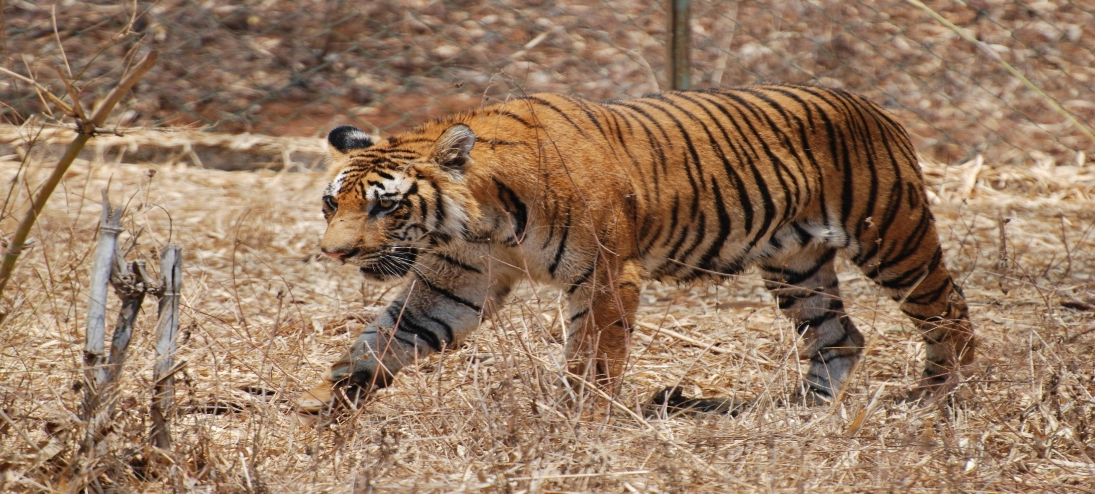
নিচের ছবিগুলো ভালো করে দেখঃ

Slide 4
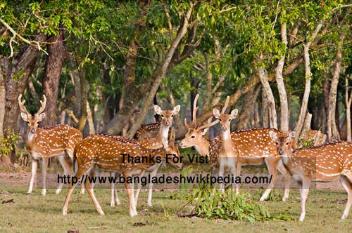
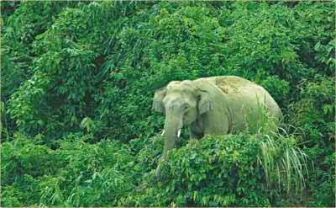
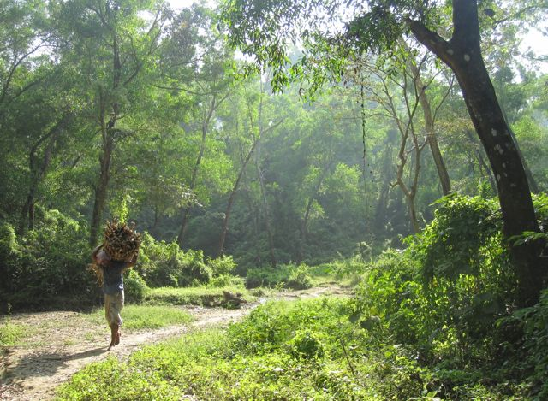
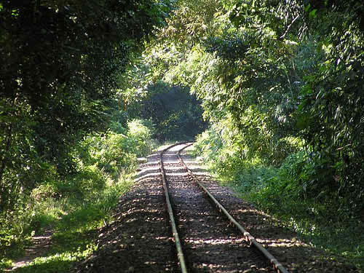
ম্যানগ্রোভ বন
পাহাড়ি বন
সমতল ভূমির বন
সামাজিক বন

Slide 5
তোমরা কিসের ছবি দেখতে পেলে ।
আমরা বনের ছবি দেখতে পেলাম।

Slide 6
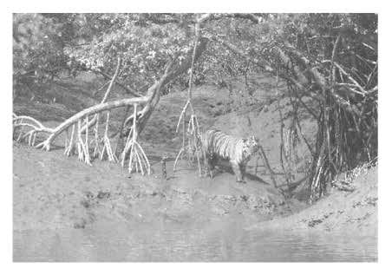
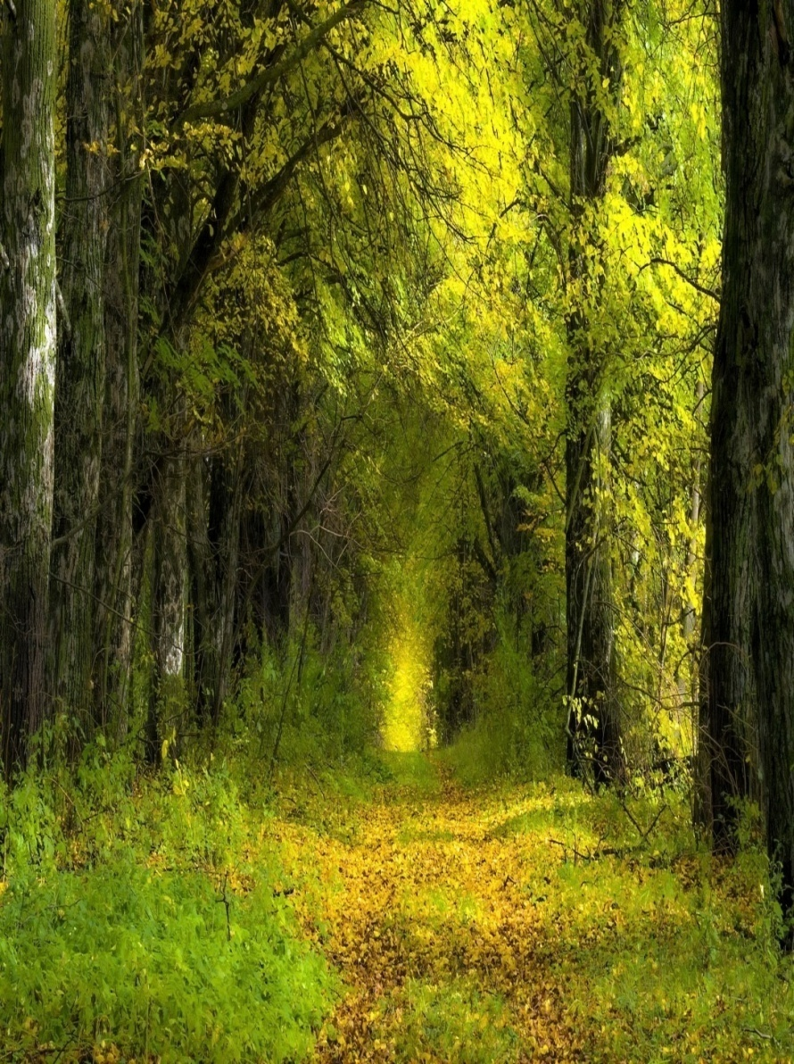
আমরা ম্যানগ্রোভ বনের ছবি দেখতে পেলাম
ঃ।।

Slide 7
শিখণ ফলঃ
ম্যানগ্রোভ বন কাকে বলে তা বলতে পারব।
ম্যানগ্রোভ বনের প্রধান প্রধান প্রাণি ও বৃক্ষের নাম বলতে পারব।
ম্যানগ্রোভ বন কোন কোন জেলায় তা বলতে পারব।

Slide 8
খুলনা,সাতক্ষীরা ও বাগেরহাট জেলার দক্ষিণের বিস্তৃত এলাকায় অবস্থিত বনাঞ্চল ম্যানগ্রোভ নামে পরিচিত।প্রত্যহ সামুদ্রিক জোয়ারের পানিতে প্লাবিত হয় বলে একে লোনা পানির বনও বলা হয়।

Slide 9
ম্যানগ্রোভ বনের প্রধান প্রধান প্রাণি হচেছ রয়েল বেংগল টাইগার; এ ছাড়া ও রয়েছে চিতাবাঘ;হরিণ,বানর,অজগর ইত্যাদি
এ বনের প্রধান বৃক্ষ হচ্ছে সুন্দরি এ ছাড়া ও রয়েছে গেওয়া,পশুর,কেওয়া, বাইন,কাকাড়া গোলপাতা মোতা বেত
ইত্যাদি

Slide 10
একক কাজ
ম্যানগ্রোভ বন কাকে বলে লিখ?
?

Slide 11
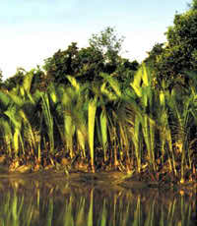
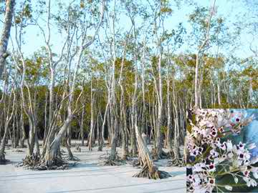
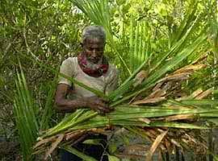
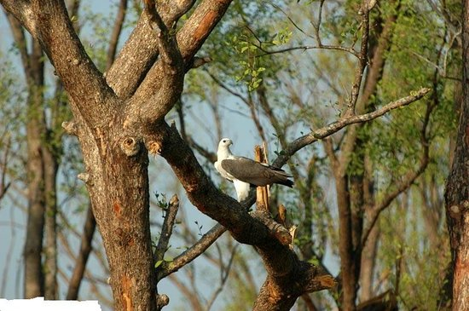
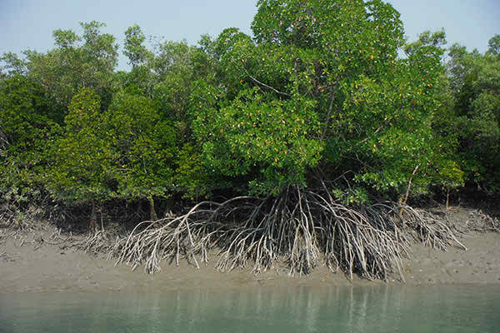
মোটা বেত
গোলপাতা
গেওয়া
গরান
সুন্দরি

Slide 12
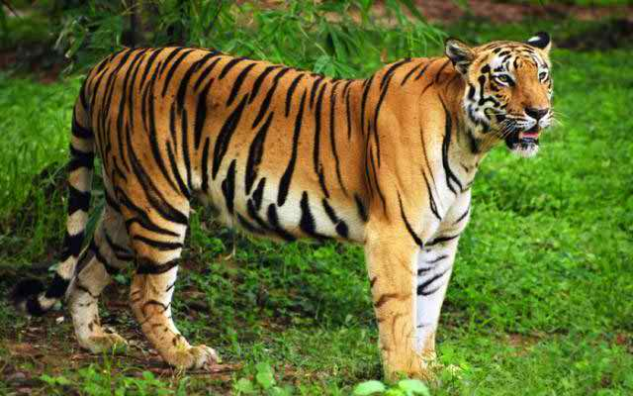
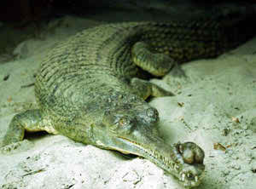
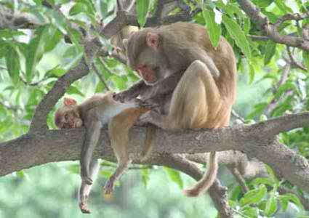
কুমির
রয়েল বেঙ্গল টাইগার
বানর
হরিণ

Slide 13
জোড়ায় কাজ
ম্যানগ্রোভ বনের প্রাণি ও বৃক্ষের তালিকা তৈরি কর।

Slide 14
।
প্রধান বৃক্ষ সুন্দরি।এছাড়া গেওয়া, গরান, গোলপাতা ও মোটা বেত
প্রধান বৃক্ষ সুন্দরি।এছাড়া গেওয়া, গরান, গোলপাতা ও মোটা বেত উল্লেখযোগ্য।
বিখ্যাত প্রাণি রয়েল বেঙ্গল টাইগার।এছাড়া চিতাবাঘ, হরিণ,বানর,কুমির ইত্যাদি।

Slide 15
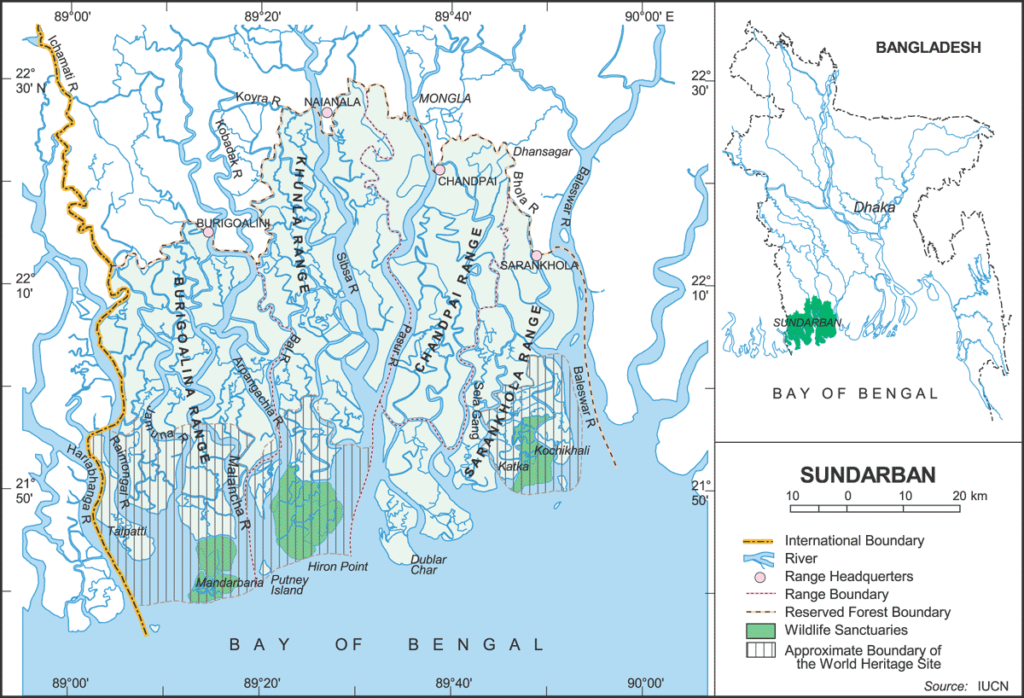
ম্যানগ্রোভ বনের আয়তন ৬০০০ বর্গ কিলোমিটার
নিচের লেখাগুলোতে ক্লিক করুন বনের এলাকা নির্দেশিত হবে।
আয়তন
বাগেরহাট
বাগেরহাট
সাতক্ষীরা
খুলনা

Slide 16
মূল্যায়ন
ম্যানগ্রোভ বনের আয়তন কত?
ম্যানগ্রোভ বনের প্রধান প্রধান বৃক্ষের নাম বল ।
ম্যানগ্রোভ বনের ৪টি প্রানির নাম বল।

Slide 17
বাড়ীর কাজঃ
চারটি বৃক্ষের নাম লিখ
ম্যানগ্রোভ বনের আয়তন কত কিলোমিটার ,লিখ
চারটি প্রাণির নাম লিখ

Slide 18
ক্লাসের সবাইকে ধন্যবাদ

